Slide 1
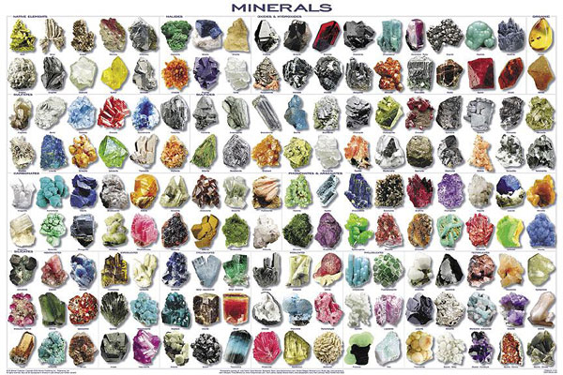
Технологическая минералогия
Минералогия - наука о минералах - природных химических соединениях.
Минералогия изучает состав, свойства, структуры и условия образования минералов.
Notes:
Добрый день, уважаемые участники научного семинара, тема моей диссертации «Разработка методологии интеграции элементов 3D-визуализации геологических объектов и геоинформационной системы», научные руководители Денисова Н.Ф и Крак Ю.В.

Slide 2
Технологическая минералогия - наука, изучающая строение и физико-химические свойства минеральных агрегатов с целью эффективного использования минералов и содержащихся в них полезных компонентов.
Предмет исследования технологической минералогии - руды как совокупности минералов, углубленное изучение структуры и свойств которых позволяет совершенствовать процессы их разделения и извлечения ценных компонентов физическими, химическими, биологическими и другими методами, комплексного использования минерального сырья и решения экологических проблем при добыче и переработке.
Становление технологической минералогии как самостоятельного научного направления связано прежде всего с именами Н.М. Федоровского и И.Н. Плаксина, обосновавших комплексный подход к изучению важнейших для народного хозяйства видов минерального сырья и необходимость углубления минералогических знаний о составе руд в связи с совершенствованием процессов обогащения и химической переработки.
Notes:
В настоящее время популяризация геологических знаний, развитие геотуризма и применение для этого современных информационных технологий является актуальной и востребованной задачей.
По направлению государственной программы «Цифровой Казахстан», утвержденной Правительством Республики Казахстан (РК) №827 от 12 декабря 2017 года, происходит ускорение темпов развития экономики республики и улучшение качества жизни населения за счет использования цифровых технологий в среднесрочной перспективе, а также создаются условия для перехода экономики Казахстана на принципиально новую траекторию развития. Это позволит обеспечить создание цифровой экономики будущего в долгосрочной перспективе,
Поэтому весьма актуальной проблемой является разработка информационно-аналитических систем (ИАС) на основе ГИС-технологий, учитывающих специфику геологических задач и особенности Восточно-Казахстанского региона. Объединение геоинформационных систем с технологиями 3D-моделирования позволит визуализировать геологические объекты с привязкой к географическим координатам и объединять данные в единую информационно-аналитическую систему.

Slide 3
Технологическая минералогия развивается по двум направлениям:
стерео-логическому и физико-химическому.
Первое - включает в себя теоретические и практические исследования раскрытия минералов при измельчении, в том числе с помощью анализа изображений. Стереологическое направление является ведущим в технологической минералогии. Подавляющая масса полезных минералов приходится на сростки, и наиболее эффективным методом их высвобождения считается не повышение степени измельчения материала, а классификация сростков по крупности и доизмельчение только крупных классов. Стереологические исследования природных структурных характеристик руд, а также минеральных агрегатов (сростков) и раскрытых фаз во всех циклах переработки дают глубокую информацию о технологических свойствах руд и работе оборудования, позволяют планировать, направлять и усовершенствовать процесс рудоподготовки и переработки.
Второе направление - фазовые химико-минералогические исследования руд и продуктов их переработки с помощью широкого круга методов: оптической и электронной микроскопии, рентгенофазового, термического, микрозондовых анализов, а также спектроскопии и инфракрасной спектроскопии для поверхностных соединений.

Slide 4
Содержание основных разделов и направлений технологической минералогии может быть представлено следующим образом:
- изучение минерального и химического состава руд и мономинеральных продуктов с целью определения разновидностей минералов и отдельных элементов, подлежащих извлечению;
изучение минералогических особенностей вкрапленности и характера срастания минералов для определения рациональных методов разупрочнения и раскрытия сростков и режима измельчения;
изучение форм вхождения ценных элементов в отдельные минералы и установление оптимальных методов их извлечения;
минералого-технологическое картирование с выделением различных типов руд и минерального сырья, позволяющее наиболее эффективно обогащать и использовать полезные компоненты с учетом экологических требований;
установление структурно-чувствительных свойств минералов и рациональных видов энергетических воздействий для их направленного изменения и создания требуемой контрастности при интенсификации процессов разделения минеральных комплексов;
минералогическое и химическое изучение отвальных продуктов, определение путей их утилизации и создание малоотходной, а в дальнейшем и безотходной технологии переработки сырья;
определение минералов и элементов, представляющих опасность с экологической точки зрения, разработка решений, предотвращающих или снижающих экологический риск.

Slide 5
Рассмотрим основные направления технологической минералогии.
Минералого-технологическое картирование получило широкое распространение при геолого-технологической оценке месторождений практически всех видов полезных ископаемых. Исключительная важность этого вида картирования состоит, прежде всего, в возможности научно обоснованного прогнозирования изменчивости состава, структуры и свойств минералов рудного тела, оптимальной переориентации и перестройки технологических схем и цепи аппаратов предприятия, планировании качественно-количественных показателей обогащения.
Для разработки указанной технологической стратегии должны быть выполнены следующие исследования и работы:
- выделение технологических разновидностей руд данного месторождения, устанавливаемых на основе комплекса минералогических данных о ценных и вредных компонентах;
определение устойчивости состава рудного тела в вертикальном и горизонтальном направлениях;
определение важнейших минералого-технологических параметров руд;
определение поведения каждой разновидности руды в основных технологических процессах с оценкой их обогатимости;
оценка уровня технологической опробованности всех основных разновидностей руд.

Slide 6
Результатом этих работ являются минералого-технологические карты, содержащие в виде изолиний (или в виде других форм) информацию о пространственной изменчивости вещественного состава разновидностей рудных тел месторождения. Наиболее существенной информацией карт могут быть не столько сами показатели обогащения, сколько минералого-химические характеристики руд. В последнее время большое внимание уделяется диагностике токсичных компонентов и составлению соответствующих карт.
Минералого-технологические карты важны не только для прогнозирования стабильности показателей обогащения, но и для химико-металлургических процессов, в которых объектами изменчивости состава и свойств выступают концентраты.
Возможности резкого увеличения числа исследуемых проб существенно повышают достоверность минералого-технологических карт.

